Slide 1
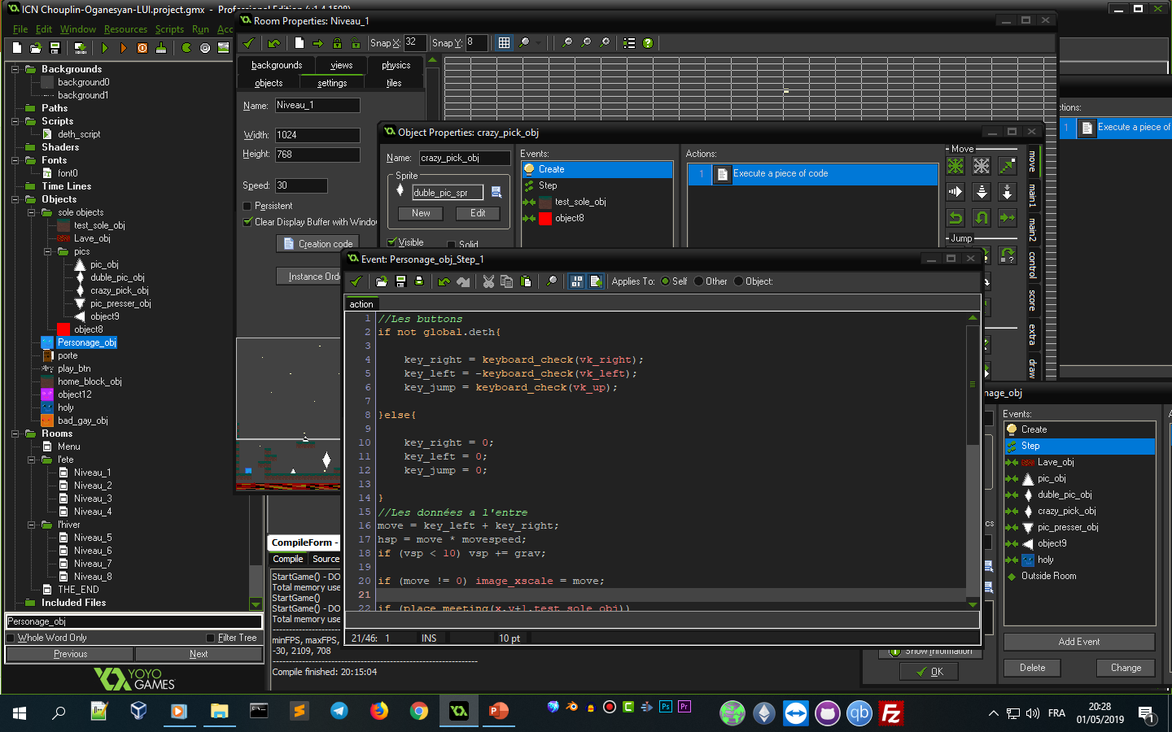
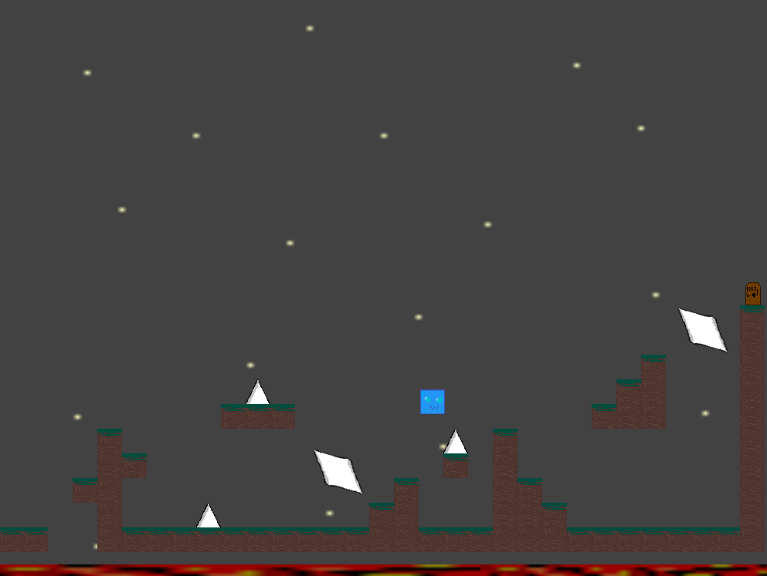
ICN BROS

Slide 2



Le moteur graphique du jeu

Slide 3
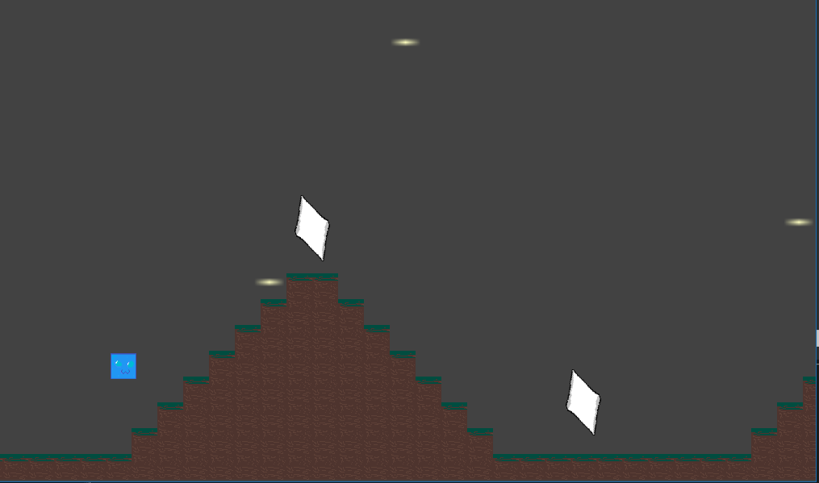
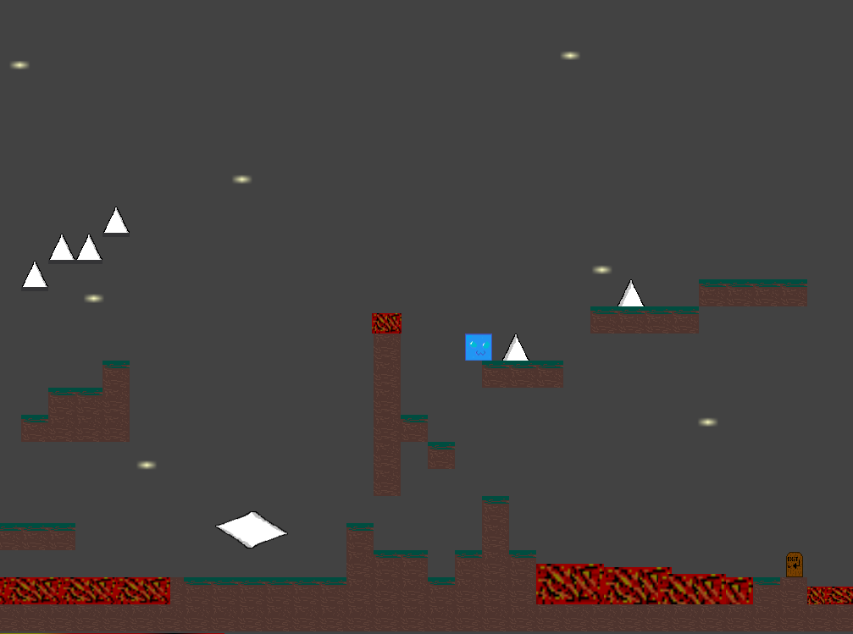
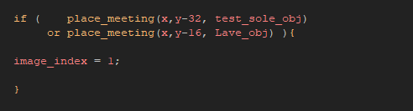
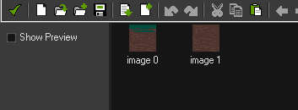
Les animations et graphismes
Sole intelligent

Slide 4
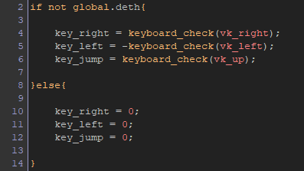
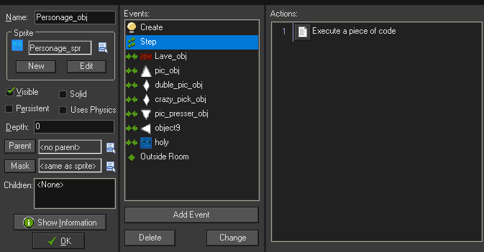
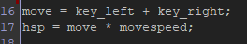
Interaction avec le jeu

Slide 5

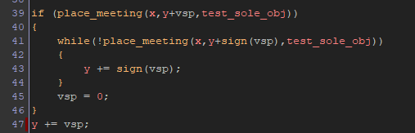
La physique et les lois internes

Slide 6
TExt

Slide 7
Source:
Source d’information:
https://en.wikipedia.org/wiki/GameMaker_Studio
https://www.yoyogames.com/
https://www.gamedev.net
Source de code:
https://www.yoyogames.com/
https://stackoverflow.com/
https://gist.github.com/

